Slide 1

Институт образования
Центр исследований современного детства
Предмет «Индивидуальный проект»:
Зачем? Какой? А получится?
Модели организации
проектной и исследовательской деятельности учащихся
Всероссийский управленческий форум Университетского образовательного округа НИУ ВШЭ
«СТАНЬ ВЫШЕ
С ВЫШКОЙ»
Алексей Сергеевич Обухов,
к.психол.н., ведущий эксперт
Москва 10-11 декабря 2018

Slide 2

«Индивидуальный проект»
ФГОС Среднего (полного) общего образования: Индивидуальный проект представляет собой особую форму организации деятельности обучающихся (учебное исследование или учебный проект).
Индивидуальный проект выполняется обучающимся самостоятельно под руководством учителя (тьютора) по выбранной теме в рамках одного или нескольких изучаемых учебных предметов, курсов в любой избранной области деятельности (познавательной, практической, учебно-исследовательской, социальной, художественно-творческой, иной).
Результаты выполнения индивидуального проекта должны отражать:
сформированность навыков коммуникативной, учебно-исследовательской деятельности, критического мышления;
способность к инновационной, аналитической, творческой, интеллектуальной деятельности;
сформированность навыков проектной деятельности, а также самостоятельного применения приобретённых знаний и способов действий при решении различных задач, используя знания одного или нескольких учебных предметов или предметных областей;
способность постановки цели и формулирования гипотезы исследования, планирования работы, отбора и интерпретации необходимой информации, структурирования аргументации результатов исследования на основе собранных данных, презентации результатов.
Индивидуальный проект выполняется обучающимся в течение одного или двух лет в рамках учебного времени, специально отведённого учебным планом, и должен быть представлен в виде завершённого учебного исследования или разработанного проекта: информационного, творческого, социального, прикладного, инновационного, конструкторского, инженерного.

Slide 3
Зачем?
Мир быстро изменяется
Новизна, изменчивость, неопределенность будущего стали нормой жизни
Задача взращивать субъективность
и способность к преадаптации в образовании
Внутренняя мотивация, инициативность, саморегуляция становятся жизненно важными качествами
Изменение в образовании
Развитие самостоятельности познания и метапознания как важные векторы развития
Ситуация выбора и самоопределения в образовании; инициативы и продуктивного действия
Развитие исследовательской и проектной деятельности учащихся
.
.

Slide 4
Многообразие и проблема выбора
расширение многообразия жизненных траекторий развития, вариативности социокультурных условий жизни и деятельности;
повышение ценности индивидуализации и персонализации образовательных траекторий;
усиление запроса на развитие осознанной и активной жизненной позиции человека в ситуации высокой неопределенности и изменчивости.
Какие психологические механизмы и процессы, внешние и внутренние ресурсы обеспечивают развитие преадаптивных способностей (готовности к изменениям) и эффективных стратегий жизнедеятельности человека в ситуации множественных выборов и неопределенности?

Slide 5
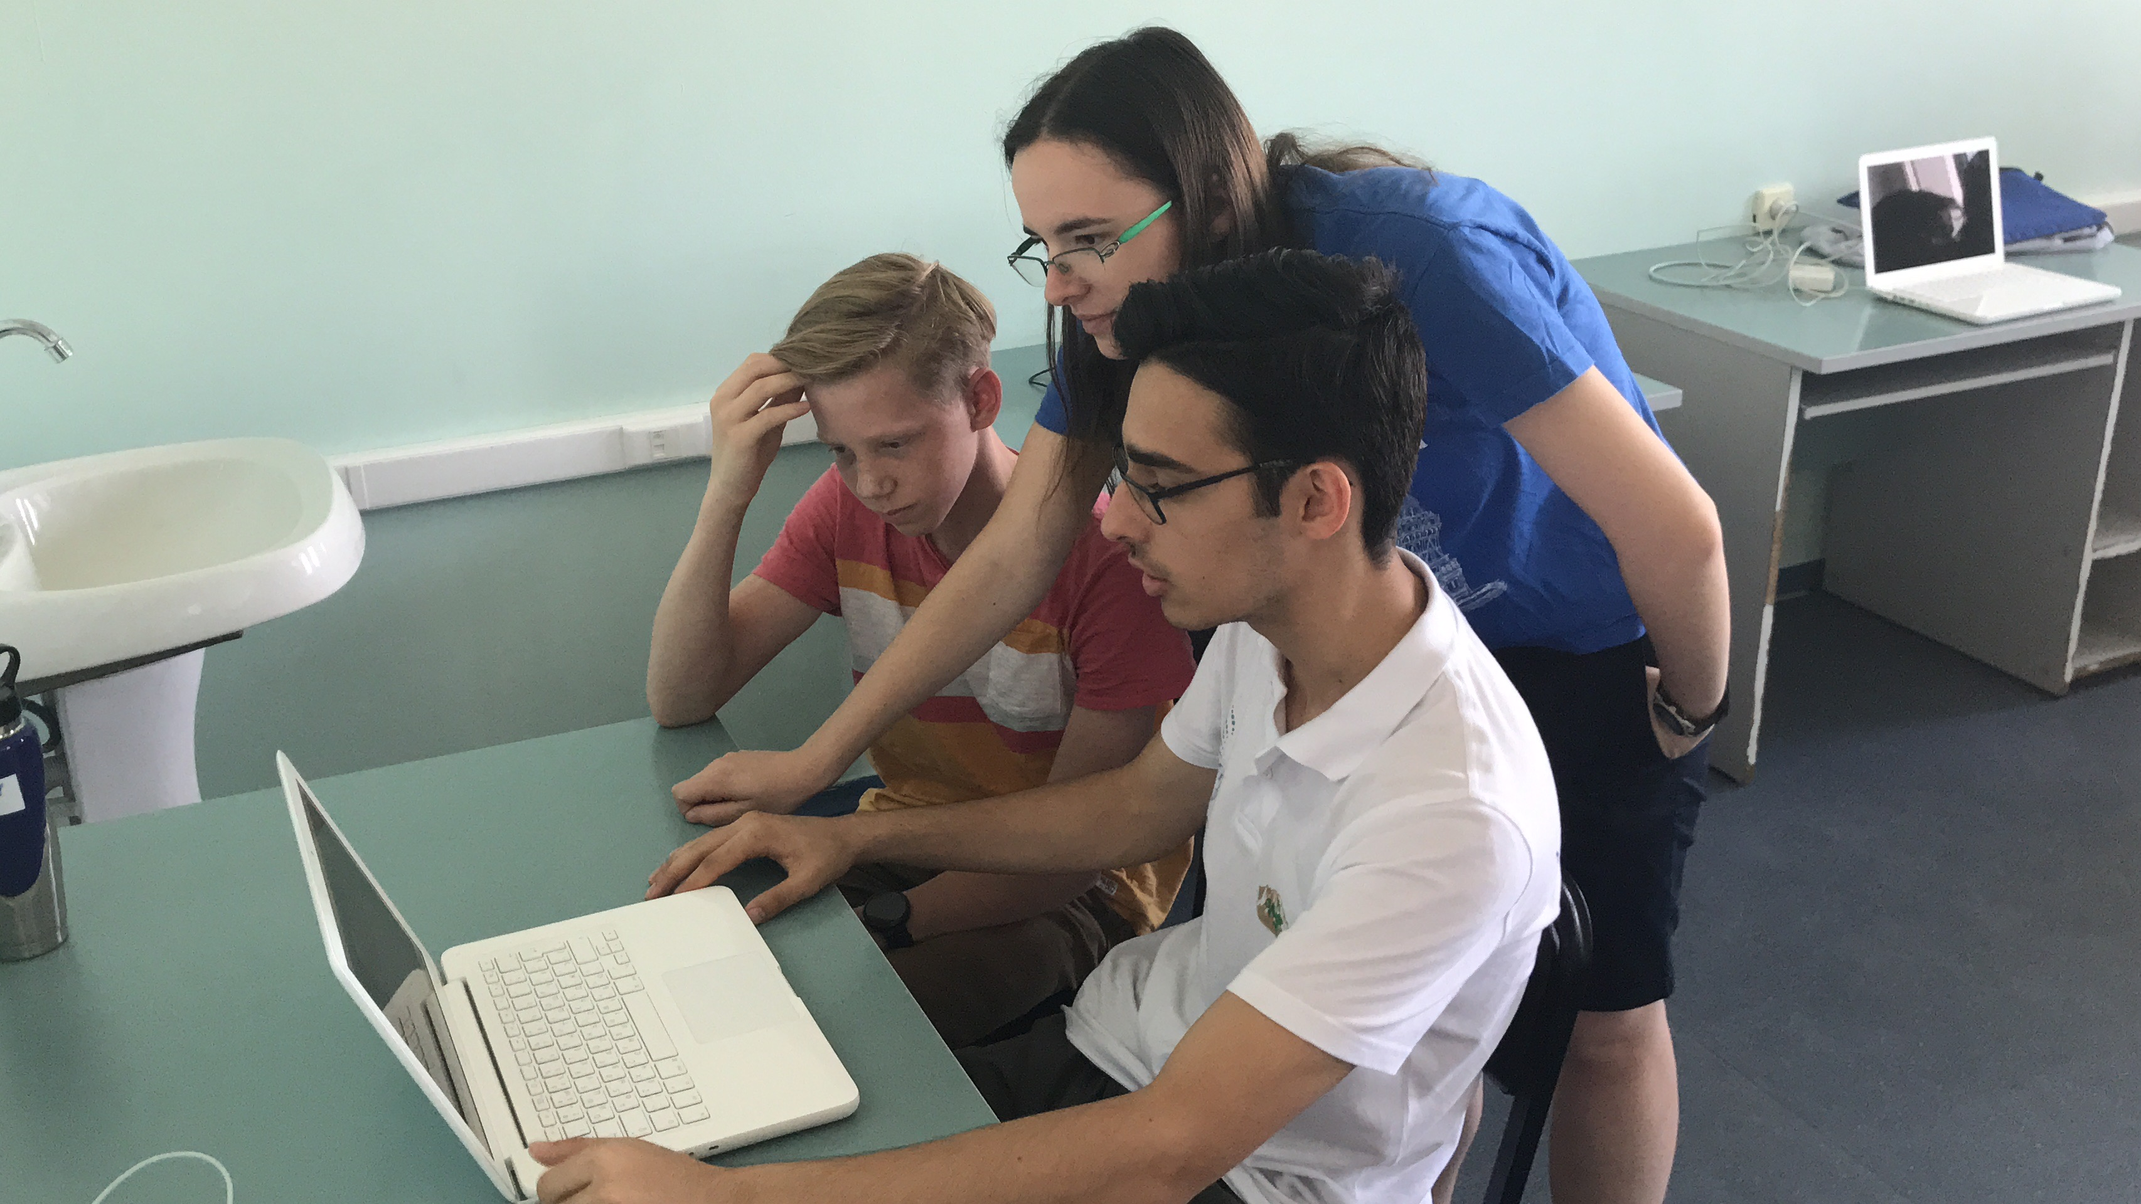
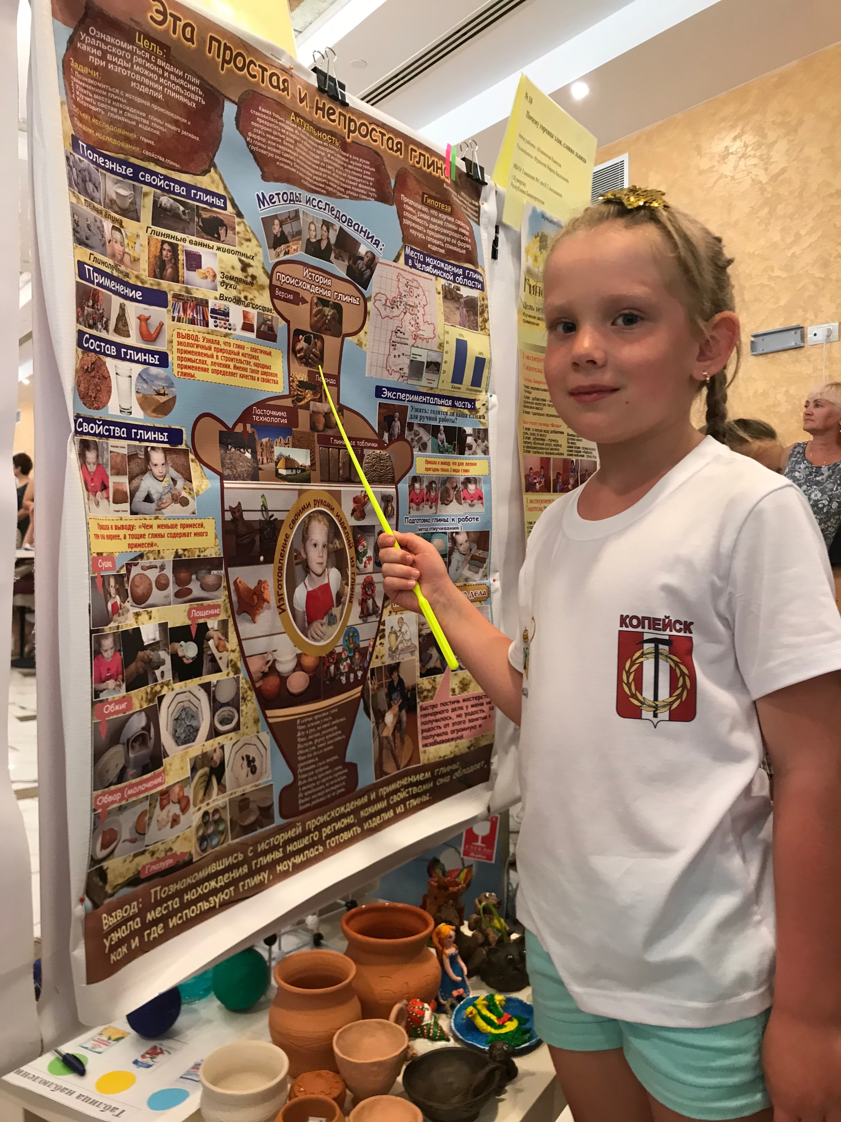

Развитие как становление самостоятельности
Делает сам - то, что хочет взрослый
Делает сам – то, что хочет сам

Slide 6
Какой?
Идея самодетерминации (Эдвард Л. Деси и Ричард М. Райн).
Базовые психологические потребности:
потребность в самодетерминации (или потребность в автономии), которая представляет собой стремление чувствовать себя инициатором собственных действий, самостоятельно контролировать своё поведение;
потребность в компетентности, под которой подразумевается желание субъекта достичь определённых внутренних и внешних результатов, стремление быть эффективным в чём-либо;
потребность во взаимосвязи с другими людьми, которая обозначает стремление субъекта к установлению надёжных отношений, основанных на чувствах привязанности и принадлежности.
идея
инициатива
ответственность
образ результата
внешний
внутренний
социальность
с кем
куда
хочу
могу
надо

Slide 7
Обучение через открытия
Построение ситуации новизны, интеллектуального вызова, актуализации проблемного вопроса – инициирующей интерес и любознательность (желание разобраться, узнать, понять).
Поддержка самостоятельной познавательной активности, познавательной инициативы.
Инструментализация – преобразование исследовательской активности в исследовательскую деятельность: от спонтанного интереса к целенаправленной деятельности, в ходе которой осваиваются средства (алгоритмы и методы).

Slide 8
Процесс и результат
Интерес / мотивация
Включение
Агентность / субъектность
Удержание
Ключевой признак вовлеченности – непосредственное соучастие в деятельности и доведение начатого до результата

Slide 9
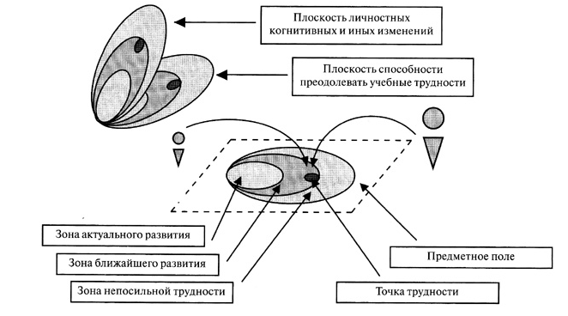
Зона ближайшего развития и
социальный конструктивизм
«С точки зрения Л. С. Выготского, собственно развитию способствует только та деятельность, которая осуществляется в ЗБР при помощи взрослого. Развитие происходит только тогда, когда ребенку трудно, когда он не может справиться с некоей работой самостоятельно. Возникает потребность в новых способах действия, носителем которых является взрослый. Однако учитель должен понимать специфические причины каждого типа ошибок и трудностей, чтобы помочь ребенку организовать ту деятельность, которая будет полезна именно ему. При этом важно, чтобы все, что ребенок может сделать сам, он сделал самостоятельно....»
В.К. Зарецкий. Эвристический потенциал понятия «Зона ближайшего развития» // Вопросы психологии. 2008. № 6. С. 13-25. С. 24
Идея зоны ближайшего развития Л.С. Выготского в трактовке В.К. Зарецкого

Slide 10
Образование как деятельность
замысел
кто и с кем
что и зачем
реализация
что делают
как фиксируют
рефлексия
внешний продукт
формат коммуникации
куда и когда
способ осмысления
как взаимодействуют

Slide 11
Модели исследовательского обучения в старшей школе
Международная школа-интернат UWS Дилижан-колледж, Армения
СУНЦ «Школа А.Н. Колмогорова», Москва
Школа №1553 имени В.И. Вернадского, Москва
Веллингтон-колледж, Англия
Лицей ВШЭ, Москва

Slide 12
Конструктор: общие элементы
Время реализации
Обязательно или по выбору
Жанр работ
Тематическое содержание
Формат сопровождения (руководства)
Формат реализации (индивидуально или в группе)
Формат итогового результата
Формат представления
Формат экспртизы

Slide 13
Конструктор: вариативность элементов
Время реализации
1 раз на 1 год
1 раз на 2 года
Обязательно или по выбору
по желанию
…
Жанр работы
исследование и проект
….
2 раза по 1 году
….
обязательный для всех с выбором направления и содержания
обязательная итоговая работа с выбором формы деятельности
только исследование или только проект
проект с элементом исследования
без четких жанров
расширенных список жанров

Slide 14
Конструктор: вариативность элементов
Тематическое содержание
задан список областей
Формат реализации
обязательность или необязательность научного руководителя
Формат сопровождения
общий курс в сочетании с индивидуальной работой
задан список тем
темы вырабатываются в диалоге учащимся с руководителем
темы предлагаются самими учащимися
…
руководитель и/или консультант
регламент встреч (когда и где, расписание, частота)
границы ответственности руководителя/консультанта
…
индивидуальная работа без общего курса
индивидуальная работа в сочетании с работой в микрогруппах
командная работа как совместно-распределенная
…

Slide 15
Конструктор: вариативность элементов
Формат итогового результата
какой-то один из перечня (текст работы, тезисы, статья, постер, презентация)
Формат представления
внутри школы / внешние конкурсы
Формат экспертизы
с заданными критериями экспертизы и шкалам
…
несколько из форматов из перечня
все форматы
интегральная (обобщенная) оценка
вариативность критериев в связке с жанрами или общие критерии для всех работ
регламент экспертизы и число экспертов, кто и как может стать экспертом
стендовая сессия
устные доклады с презентацией
беседы по тексту
открытая дискуссия или формат экзамена
заочная оценка работы / рецензирование

Slide 16
Условия конкретной школы
Задача: создать «конструктор» для проектирования формата реализации курса «Индивидуальный проект»
Зачем ☞ Как
Целевые показатели

Slide 17

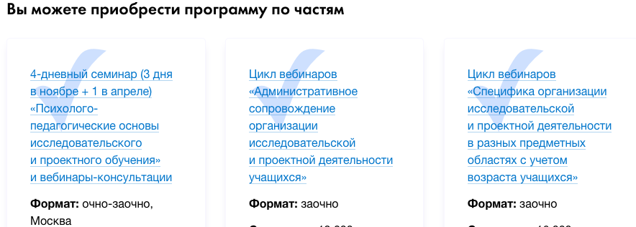
Модульная программа для учителей и руководителей образовательных организаций

Slide 18
Алексей Сергеевич Обухов
ao@redu.ru

